Slide 1
幻灯片为（16:9）
幻灯片大小：宽33.87厘米、高19.05厘米
封面页使用封面母版
16:9模板
根据内容可做适当调整
制作版本PowerPoint2010
XXXX公司工作汇报
标题为方正小标宋简体，60号加粗，分散对齐
颜色深红（RGB：R为192,G为0,B为0）
打印要求（一页打印1张幻灯片按以下要求打印，如果一页打印多张幻灯片可以不删除封皮直接打印讲义）
封皮：选择文件-打印-整页幻灯片（打印板式）-根据纸张大小调整
内容：删除封皮页-选择文件-打印-1张幻灯片-根据纸张大小调整-双面打印
XXXX单位
2022年8月
日期为方正黑体简体，28号加粗
颜色黑色（RGB：R为0,G为0,B为0）
行距1.25倍

Slide 2
提纲页使用提纲母版，不加宝石花
一、
二、
三、
2022年发展成果
2023年工作安排
问题及工作建议
提纲为方正大黑简体，34号，不加粗，分散或两端对齐
行距根据章节数量确定
当前汇报章节使用深红色字体（RGB：R为192,G为0,B为0）
其余章节使用黑色字体（RGB：R为0,G为0,B为0）

Slide 3
2018年以来，深入贯彻习近平总书记重要指示批示精神，紧紧围绕“七年油气加快发展规划”，聚焦油气主营业务，统筹推进改革发展稳定各项工作，全面建成了3000万吨大油气田，形成了加快发展的良好局面。
序言为方正大黑简体，28号，不加粗，两端对齐
颜色深蓝（RGB：R为0,G为0,B为102）
行距根据行数确定，一般介于1.5~2倍之间
加句号

Slide 4
一级标题方正大黑简体，25或者26号，不加粗
二级标题方正大黑简体，24号，不加粗
二级标题位于右侧，高度略低于一级标题
颜色深红（RGB：R为192,G为0,B为0）
标题内容不宜超过红线，不宜离红线过远
一级标题方正大黑简体，25号，不加粗
二级标题方正大黑简体，24号，不加粗
颜色深红（RGB：R为192,G为0,B为0）
（一）主营业务加快发展
1. 油气开发
推进富油气区带集中规模建产，三年新建产能原油XX万吨、天然气XX亿方，相当于新建一座XX万吨级的油气田
正文为方正大黑简体，22~24号，不加粗，两端对齐
颜色深蓝（RGB：R为0,G为0,B为102）
行距根据行数确定，一般介于1.25~1.5之间
重点内容使用深红色字体，不加句号
2016~2020年新建油气产能柱状图
2016~2020年开发井成功率及高效井比例柱状图
图表（省略）
图表（省略）
图表名称方正大黑简体，16号，不加粗，黑色
图表内文字使用方正黑体或者方正大黑简体，黑色。
字体大小灵活调整，以清楚、大方为准，不宜过大导致冲淡正文文字

Slide 5
重复出现的标题文字前建议加一个空格
（RGB：R为127,G为127,B为127）
单独出现的标题一律左对齐
1. 油气开发
开展老油气田综合治理，三年恢复产能原油XX万吨、天然气XX亿方，原油综合递减由XX降至XX，气区负荷因子由XX降至XX，老区重回合理开发秩序
油田2017~2020年递减率折线图
气田2017~2020年产气量与负荷因子图
图表（省略）
图表（省略）

Slide 6
三级标题方正大黑简体，24号，不加粗左对齐
三级标题高度与二级标题一致，使用带填充效果的大圆形项目符号或（1）
标题不宜超过三级，否则会出现层次过多的情况
颜色深红（RGB：R为192,G为0,B为0）
富满油田
有利面积XX万平方千米，发育主干断裂XX条，断裂长XX千米，石油资源量XX亿吨。三年发现和落实控藏断裂XX条，XX口探评井获高产
塔北-塔中奥陶系碳酸盐岩勘探成果图
富满油田奥陶系碳酸盐岩勘探开发成果图
图表（省略）
图表（省略）

Slide 7
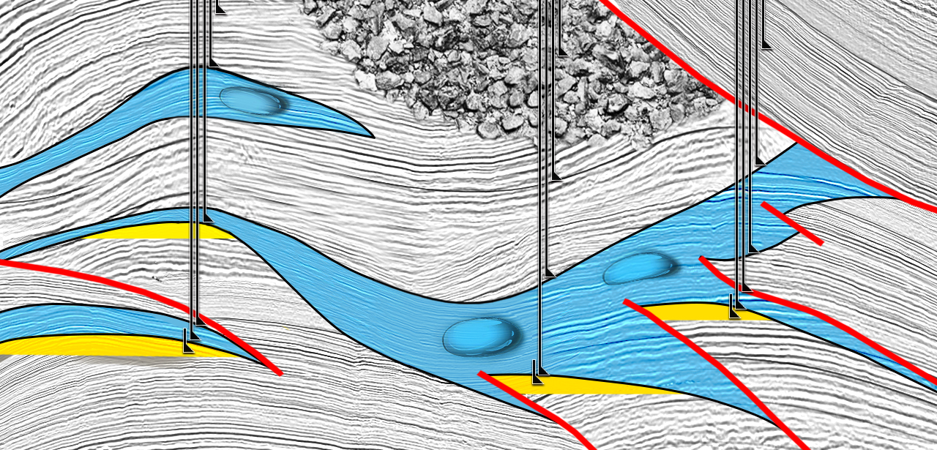
（二）关键技术配套完善
1. 钻井提速
攻关配套超深井优快钻井等技术，在目标日益复杂的情况下，钻井周期逐年下降
库车山前：配套形成应对多条断层、多套盐层的钻井技术，平均钻井周期由XX天降至XX天
台 盆 区：打成8882米的亚洲陆上第一深井轮探1井，创造7项亚洲纪录，具备9000米钻探能力
复杂构造井身结构示意图
轮探1井七项亚洲纪录
正文下方的文字为方正大黑简体，18~22号
颜色黑色（RGB：R为0,G为0,B为0）
行距根据行数确定，一般介于1.25~1.5之间
使用箭头项目符号，箭头变更为深红色
重点内容使用深红色字体，不加句号
三套盐
一套盐
两套盐
序号 | 纪录 | 数值（米）
1 | 最深钻井纪录 | 8882
2 | 最深取心纪录 | 8649.5
3 | 最深测井纪录 | 8877
4 | 最深射孔纪录 | 8750
5 | 7寸套管下深最深纪录 | 8860
6 | 机械分层改造最深纪录 | 8253.69
7 | 完井管柱下深最深纪录 | 8744.42
24″
砾石层
1000
18 5/8″
20″
24″
2000
图表名称方正大黑简体，16号，不加粗，黑色
图表内文字使用方正黑体或者方正大黑简体，黑色
字体大小灵活调整，表头不加颜色
以清楚、大方为准，不宜过大，冲淡正文文字
盐层
3000
低压层
14 3/8″
18 5/8″
4000
14 3/8″
14 3/8″
5000
9 5/8″
10 3/4″
10 3/4″
6000
盐层
盐层
5 1/2″
8 1/8″
7.17″
高压盐水
克拉苏断裂
7000
5″
8 1/8″
克深1号断裂
5 1/2″
8000
克深断裂
9000

Slide 8
（三）不断提高党建质量
坚持“抓党建就是抓发展”，依靠高质量党建引领高质量发展
建立学习贯彻习近平总书记重要指示批示精神落实机制，坚定不移推进3000万吨大油气田建设，以高质量发展成果践行“两个维护”
加强党工委统一领导，建立“七统一”工作机制，创新“六共同”联合党建，推进融合式、一体化管理，增强甲乙方工作合力
推进干部年轻化，公开选拔“三总师”，中层年轻干部占比提高XX个百分点
践行“一切为了三千万、一切为了老百姓”，实施科研实验楼建设、小区配套等民生工程，增强企业的凝聚力
正文下方的文字为方正大黑简体，18~22号
颜色黑色（RGB：R为0,G为0,B为0）
行距根据行数确定，一般介于1.25~1.5之间
段前灵活调整，6~18磅为宜
行距一般介于1.25~1.5
使用箭头项目符号，箭头变更为深红色
重点内容使用深红色字体

Slide 9
只有荒凉的沙漠、没有荒凉的人生。
XXXX正处于大发展的关键时期，我们将抢抓机遇、乘势而上，以永不懈怠的精神状态，勇挑重担、积极作为，高质量推进XXXX事业发展，为保障国家能源安全、促进经济社会发展作出更大贡献。
结束语为方正大黑简体，28号，不加粗，两端对齐
颜色深蓝（RGB：R为0,G为0,B为102）
行距根据行数确定，一般介于1.5~2倍之间

Slide 10
谢谢

